Slide 1
嵌入式作業系統
ICP2
第7組
組員：王睿讚
吳冠霆
潘柏翰

Slide 2
LAB 3
RPI OS
(GPIO lib)
RPI
GPIO
writer
driver

Slide 3
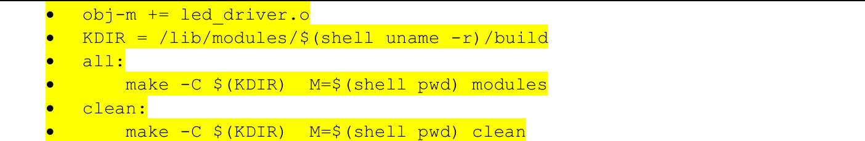
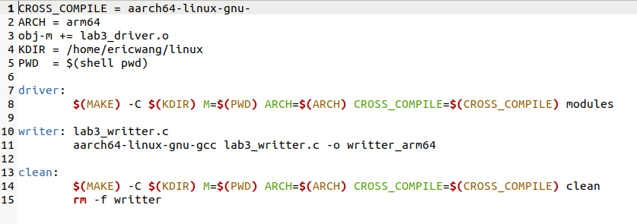
LAB 3
原本的Makefile：
更改後的Makefile：

Slide 4
LAB 4
Raspberry pi
VM
writer
driver
reader
seg.py
1.首先將writer接收到的字串從user space 傳到 kernel space 轉譯成二進位編碼。
2.將二進位編碼從kernel space 傳回user space並透過socket傳到VM。
3.最後透過VM上的seg.py印出輸出結果。

